Slide 1

Tin học lớp 3

Slide 2

Thứ ..ngày…tháng …năm 2022
Bài 4: Em bắt đầu sử dụng máy tính

Slide 3
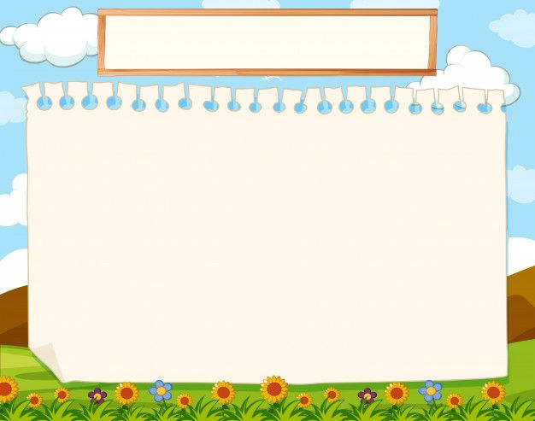
Mục tiêu bài học
Khởi động và tắt được máy tính. Kích hoạt và đóng được các phần mềm.
Nêu được các bước để khởi động và tắt máy tính.

Slide 4


Khởi động
Em cần làm gì để để bắt đầu khởi động máy tính?

Slide 5


I. Bước đầu làm việc với máy tính
1. Các bước khởi động máy tính
Quan sát hình và nêu các bước khởi động máy tính?

Slide 6
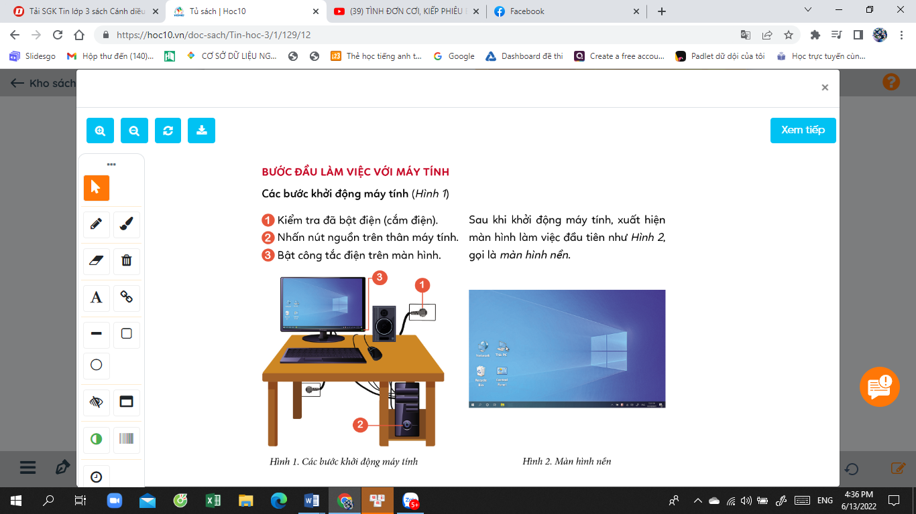
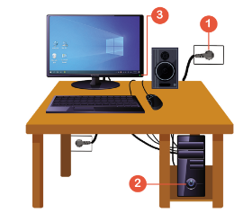
I. Bước đầu làm việc với máy tính
1. Các bước khởi động máy tính

Slide 7
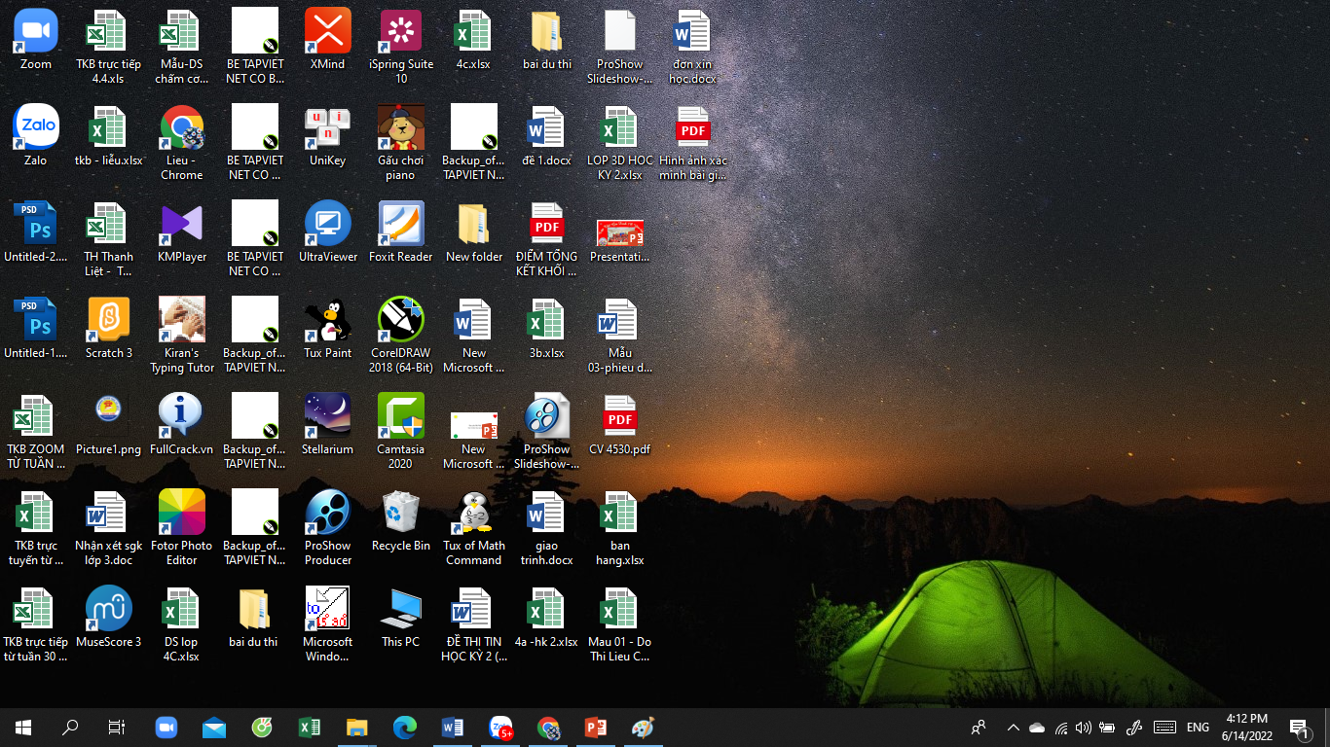
I. Bước đầu làm việc với máy tính
2. Màn hình làm việc
- Khi khởi động xong máy tính màn hình làm việc được gọi là gì?
Màn hình nền

Slide 8
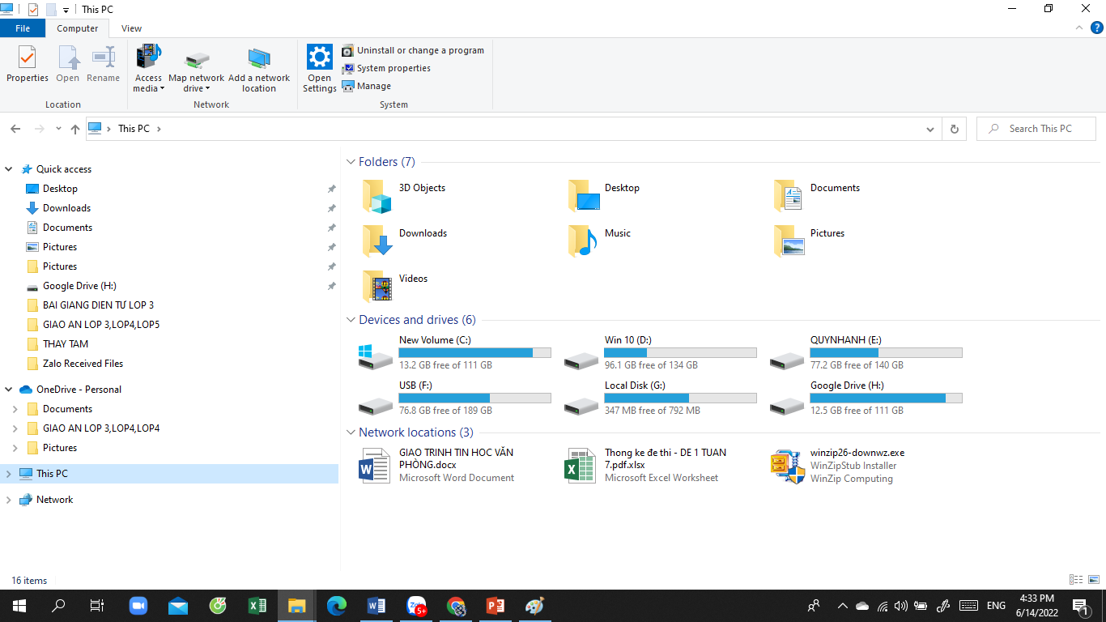
I. Bước đầu làm việc với máy tính
2. Màn hình làm việc
Trên màn hình làm việc This PC là biểu tượng của phần mềm quản lý tệp.

Slide 9
I. Bước đầu làm việc với máy tính
3. Các bước tắt máy tính
Nêu các bước để tắt máy tính
Vậy khi làm việc xong với máy tính chúng ta phải làm gì

Slide 10
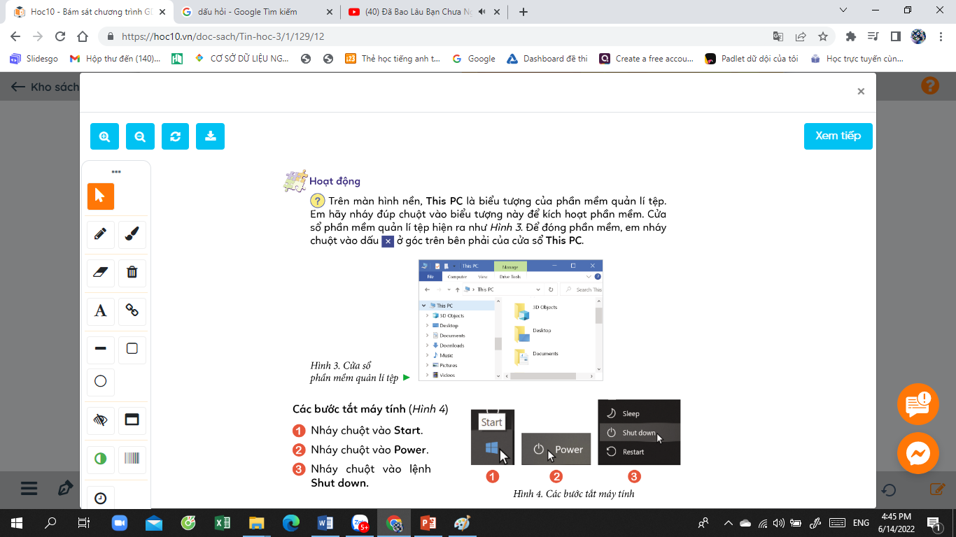
I. Bước đầu làm việc với máy tính
3. Các bước tắt máy tính

Slide 11

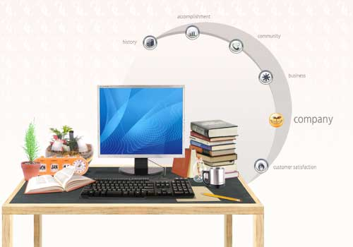

Thực hành

Slide 12
Yêu cầu:
Thực hành
khởi động máy tính
Khởi động phần mềm Word
Khởi động phần mềm Paint
4. Thực hiện phóng to, thu nhỏ, tắt phần mềm ứng dụng
5. Thực hành tắt máy tính

Slide 13
TRÒ CHƠI
“ AI NHANH AI ĐÚNG”

Slide 14

Câu 1: Để khởi động máy tính em thực hiện mấy bước?
A
4 bước
B
3 bước

Slide 15


Câu 2:
Để tắt máy tính em thực hiện ba bước đúng hay sai?
A
Sai
B
Đúng

Slide 16
Câu 3: Để khởi động phần mềm em làm
A
Nháy đúp chuột trái vào biểu tượng phần mềm
B
Nháy đúp chuột phải vào biểu tượng phần mềm
C
Nháy chuột phải vào biểu tượng phần mềm
D
Cả 3 đáp án trên đều sai

Slide 17

Chúc các em chăm ngoan học giỏi

